Slide 1
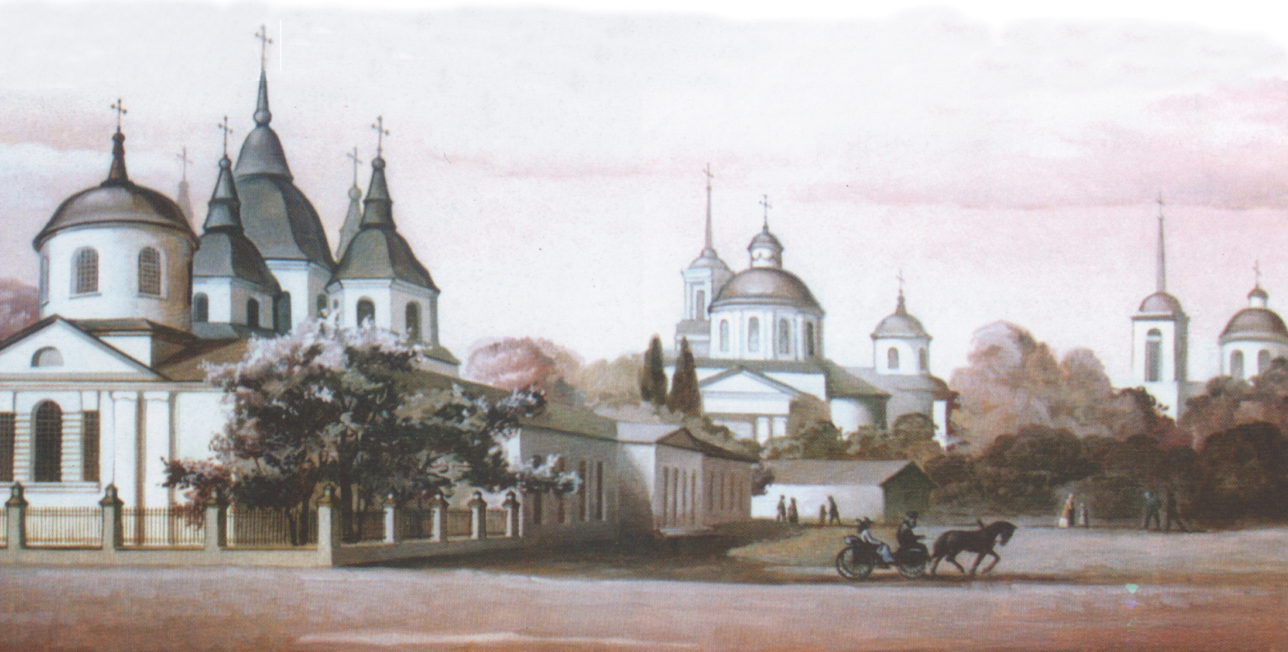
Ніжин -
історико-культурна
перлина України

Slide 2
Ніжин
Ніжин належить до найдавніших міст України, витоки якого починаються з часів Київської Русі.
Про нього згадується в давньоруському літописі, а також в героїчній поемі
"Слово о полку Ігоревім".

Slide 3
Ніжин
Древній Ніжин був важливим пунктом на торгівельному шляху Львів-Київ-Москва, головним торгово-економічним центром Лівобережної України, центром найбільшого на Україні Ніжинського козацького полку, що включав 35 сотенних містечок, вузлом поштових трактів, що зв’язували Київ з Москвою і Санкт-Петербургом.

Slide 4
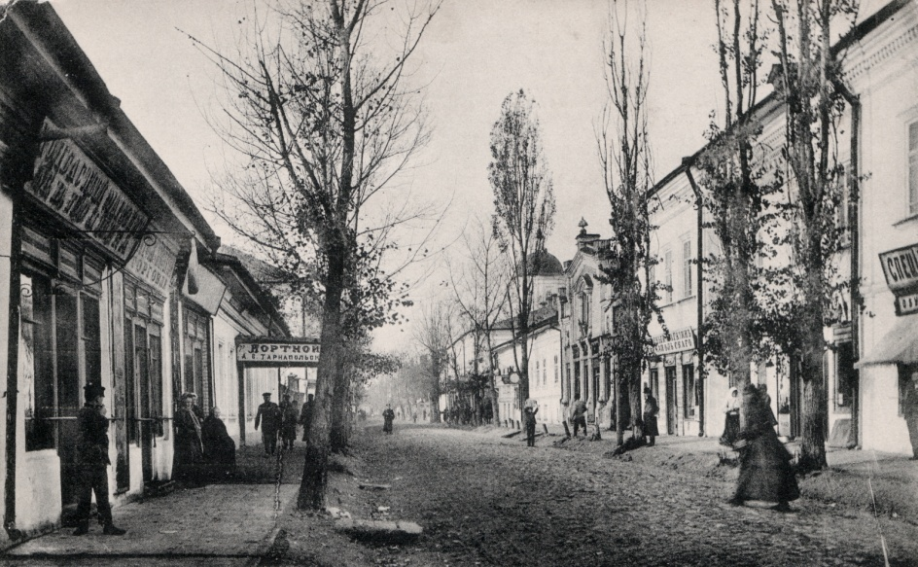
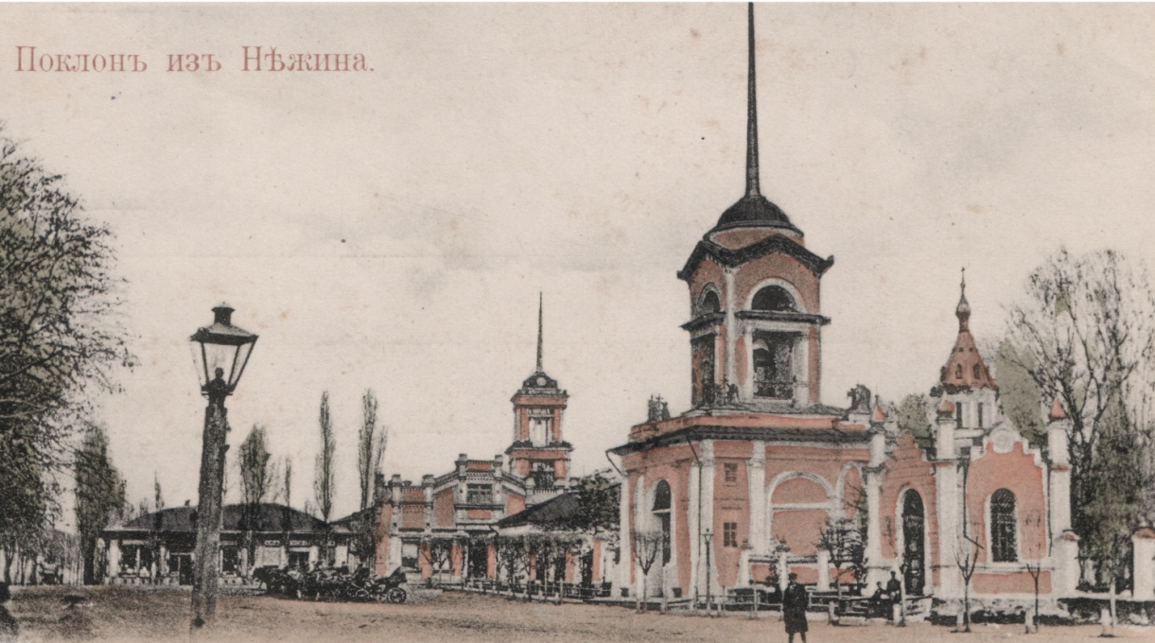
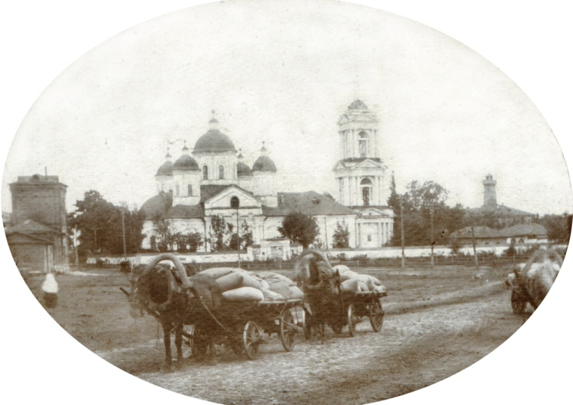
В першій половині XIX ст. Ніжин перетворився в один із значних культурних центрів України.

Slide 5
Місто Ніжин
Місто Ніжин
- одне із небагатьох давніх міст України, в якому зберігся унікальний
історико-архітектурний комплекс пам'яток історії, архітектури та культури.

Slide 6
Житлові, торгові, громадські будівлі ХVІІІ-ХІХ ст. ст. в комплексі з рядом цінних добре збережених культових споруд, виступаючих в ролі архітектурних домінант, створюють виразний ансамбль старовинного торгового міста. Все це дозволяє розглядати цю частину Ніжина, як цінний пам’ятник містобудівничого мистецтва ХVІІ-ХІХ ст.

Slide 7
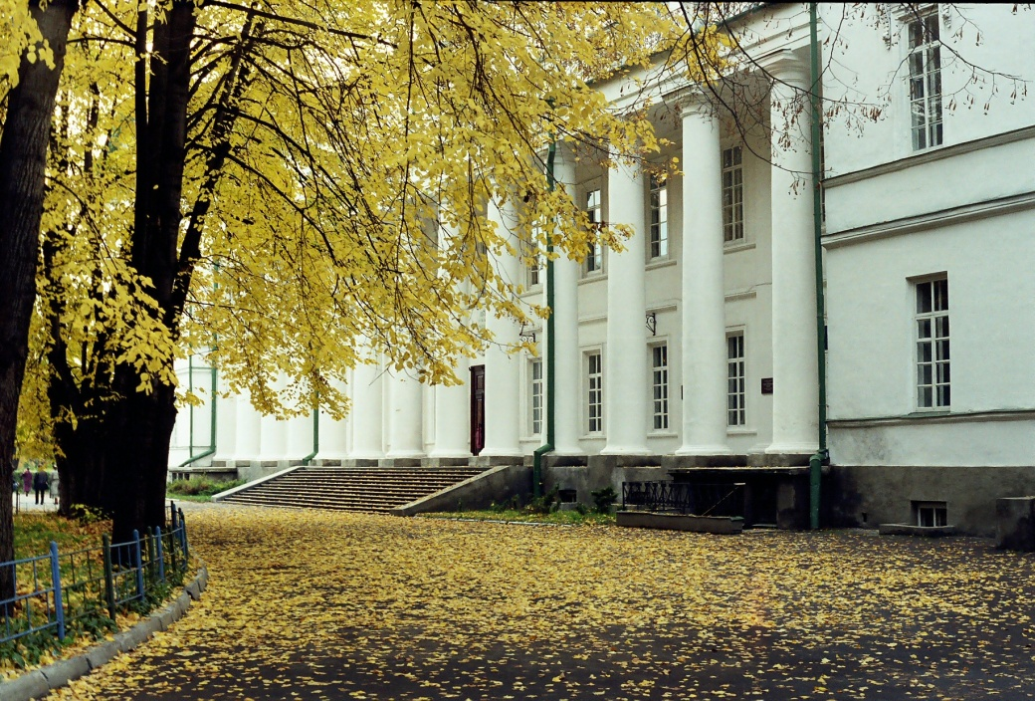
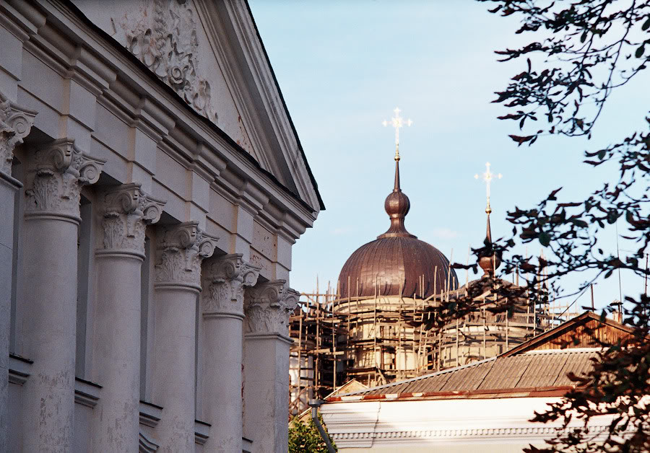
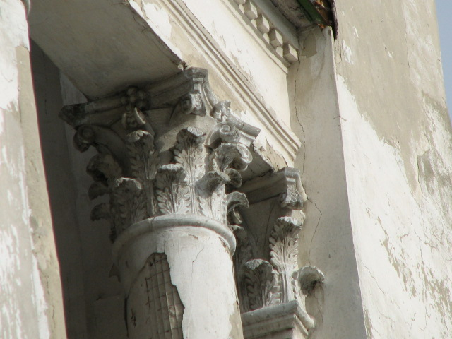
За підрахунками фахівців тут близько 300 давніх будівель, більшість з яких мають велику культурну і історичну цінність.

Slide 8
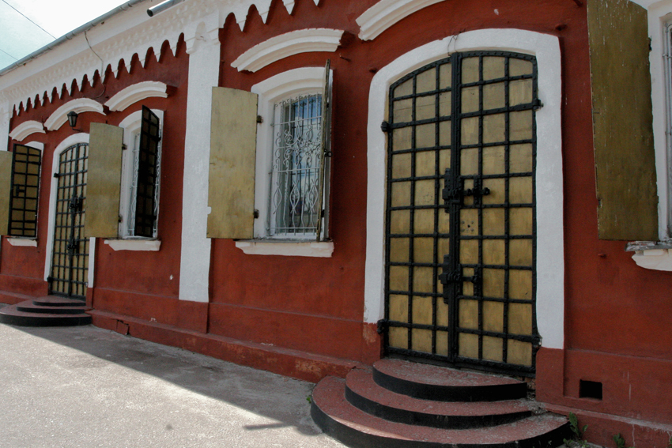
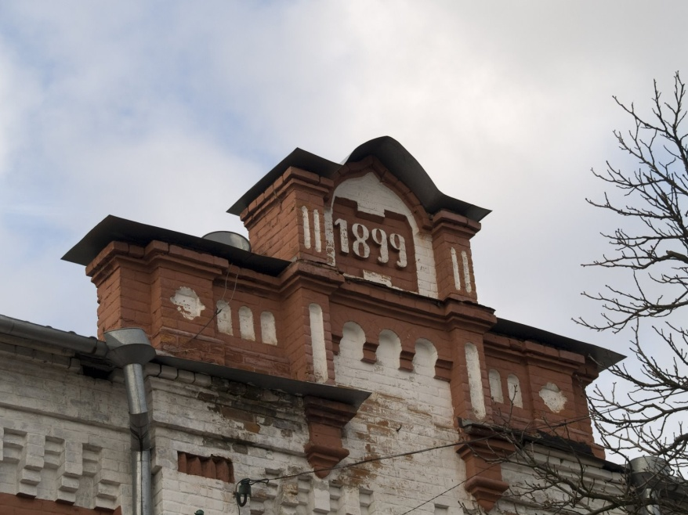
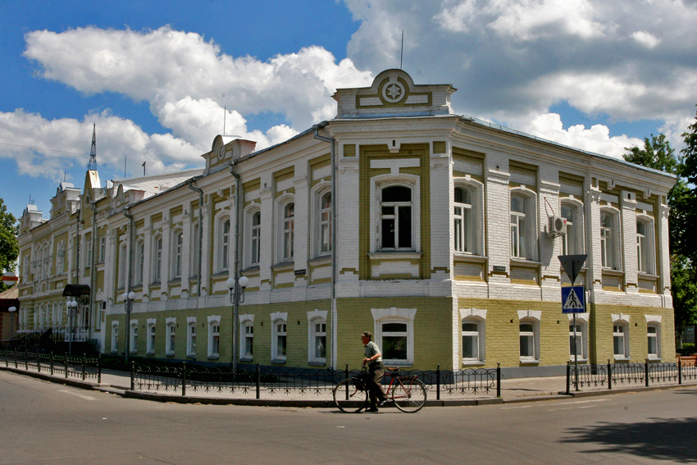
За підрахунками фахівців тут близько 300 давніх будівель, більшість з яких мають велику культурну і історичну цінність.

Slide 9
Ніжин є одним з важливих християнських осередків Чернігівської області, адже у місті існують та діють 17 храмів та церков, більшість з яких є унікальними архітектурними спорудами з багатовіковою історією.

Slide 10
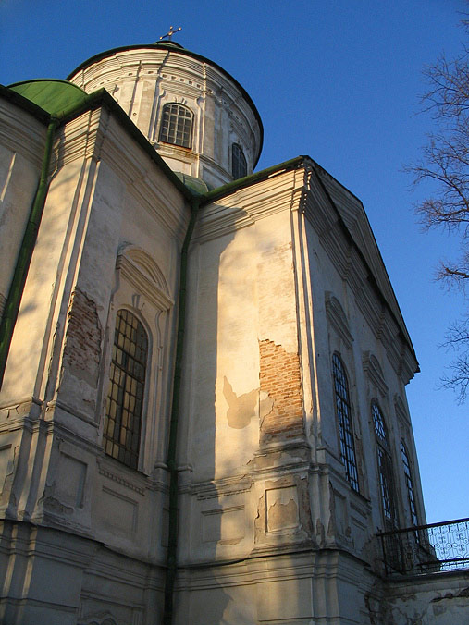
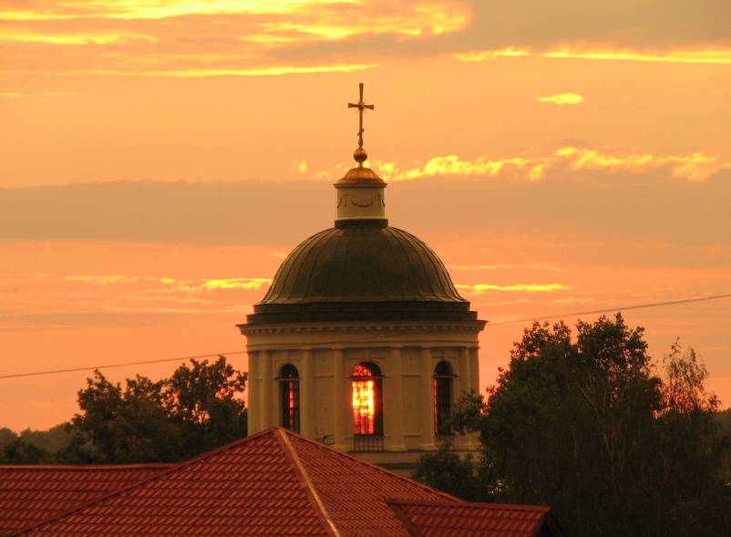
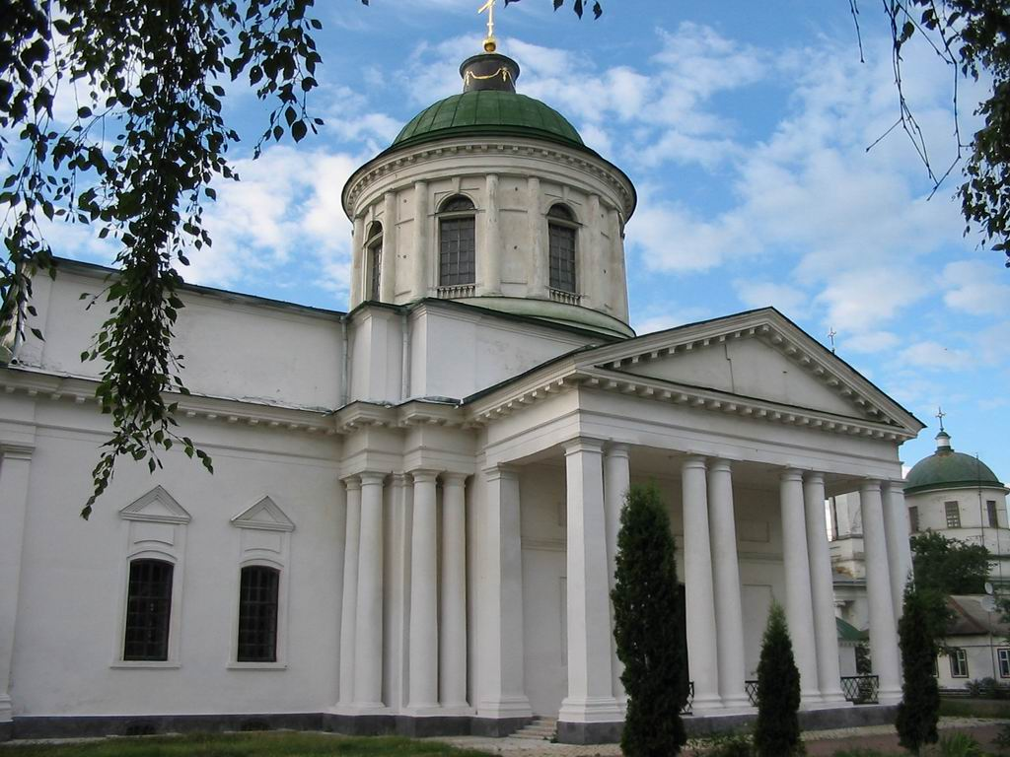
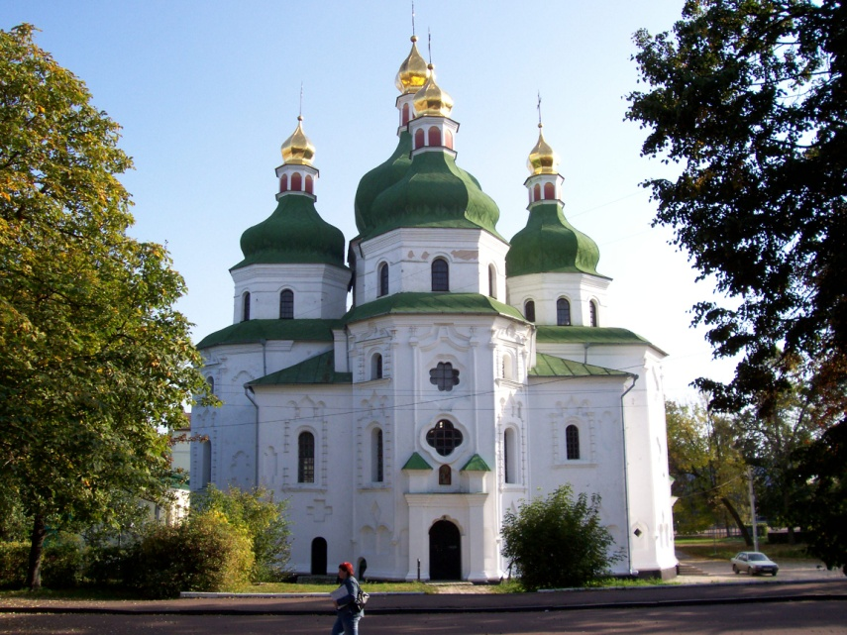

Slide 11
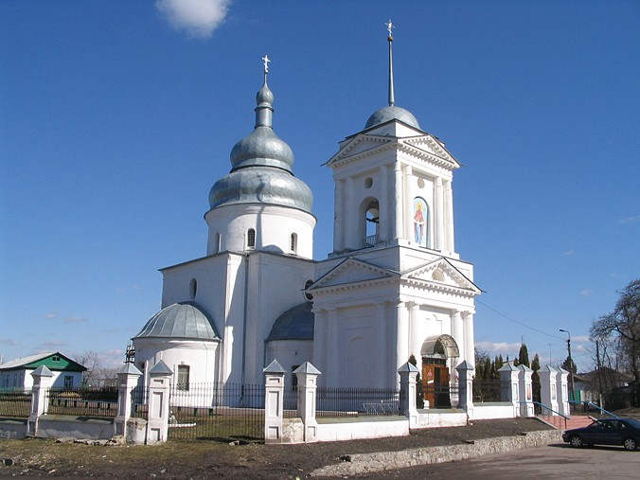
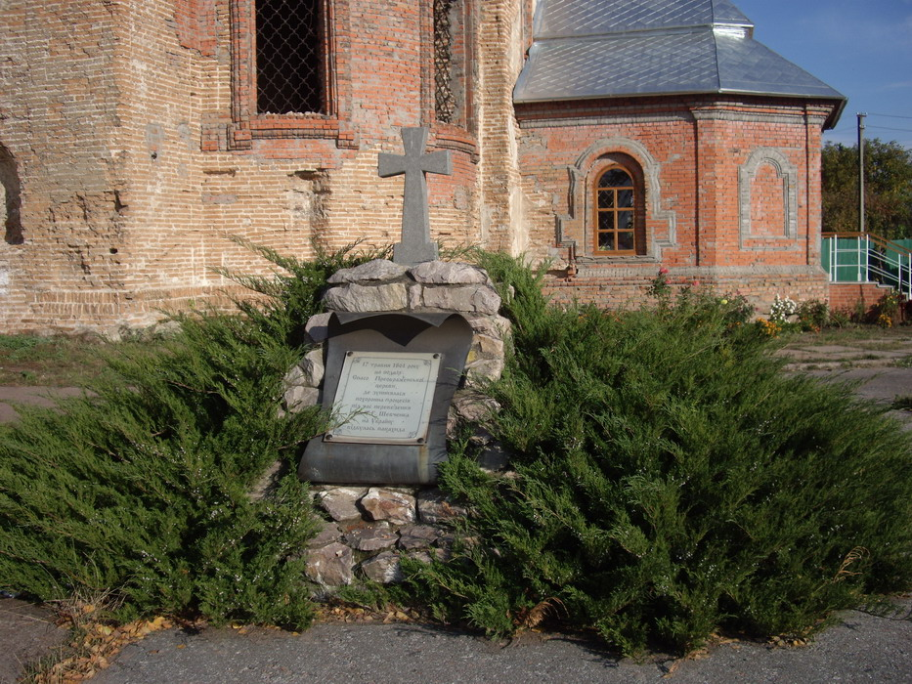
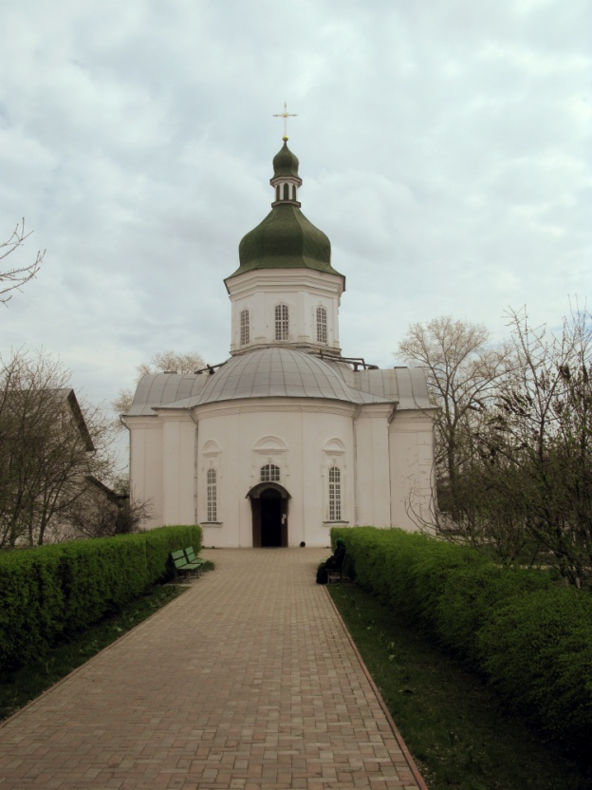
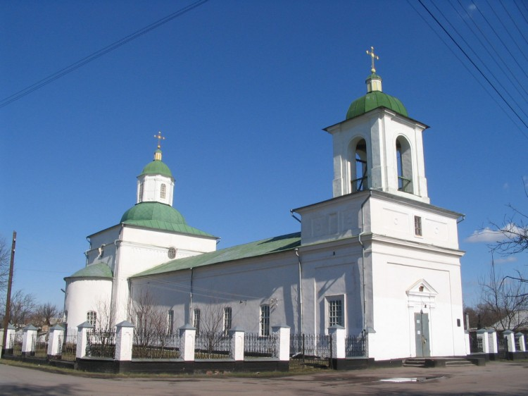

Slide 12
З заснуванням у місті Гімназії вищих наук князя Безбородька (1805р.) Ніжин стає освітнім та науковим центром України, набагато випередивши у цьому контексті багато великих міст держави

Slide 13
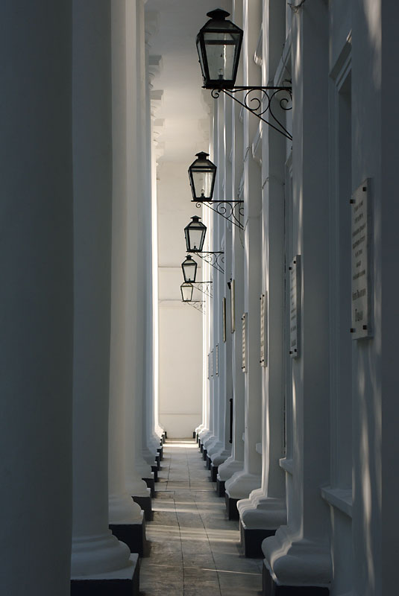

Slide 14
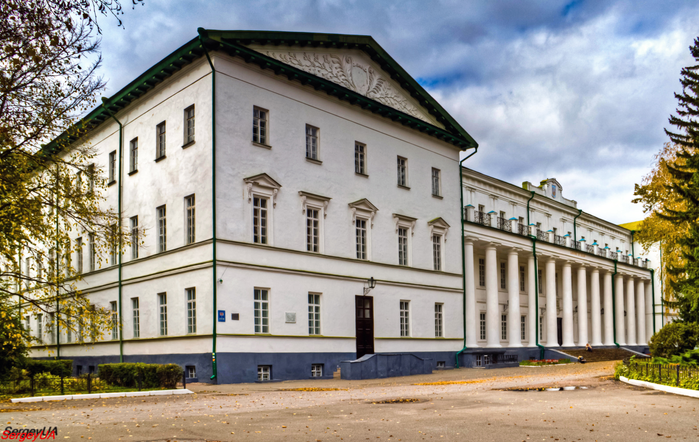
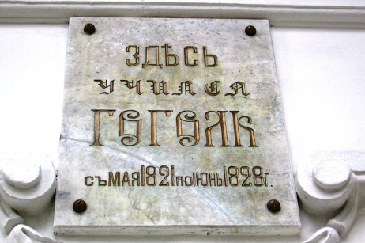
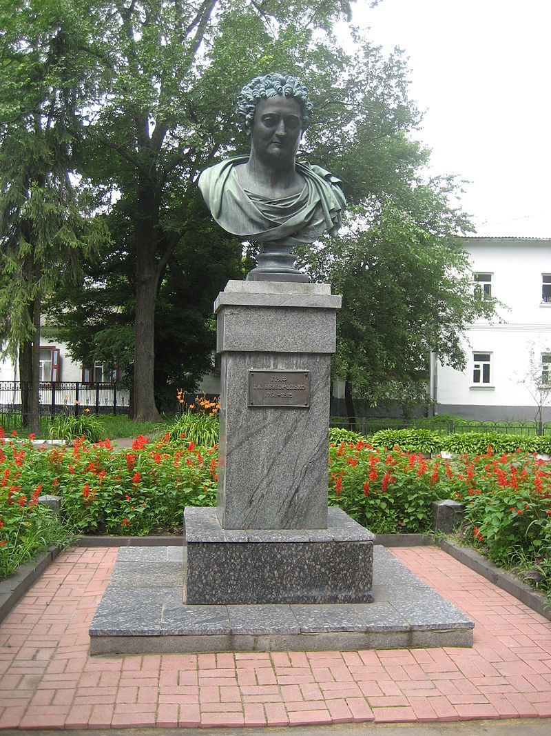
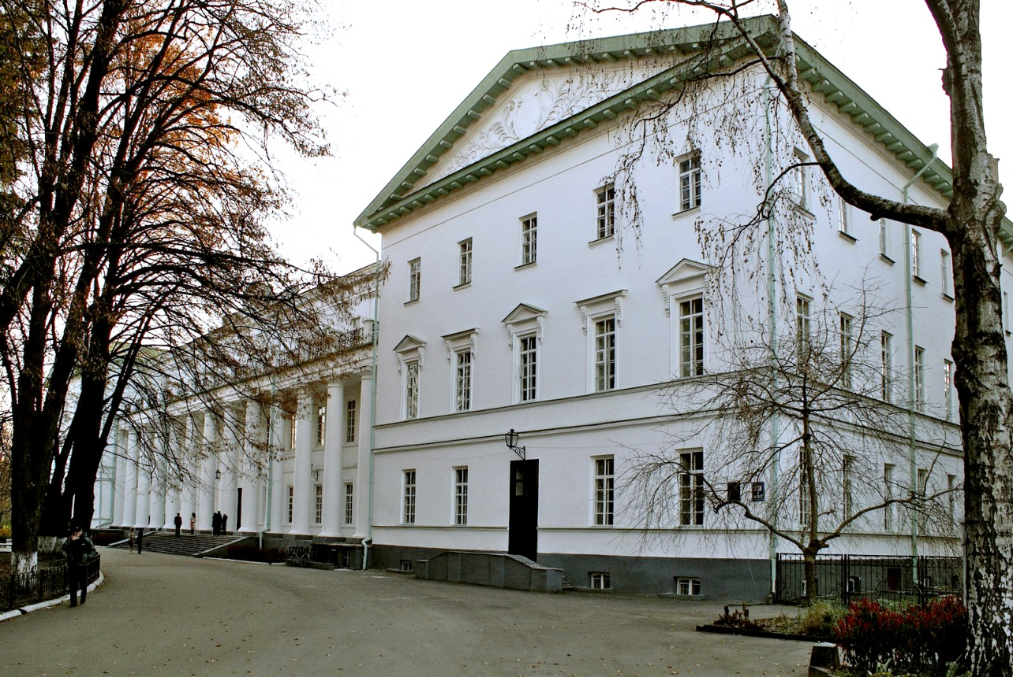

Slide 15
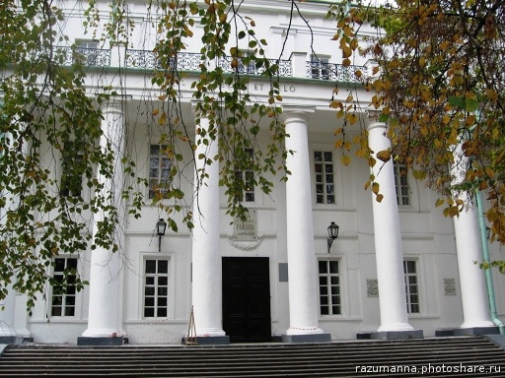
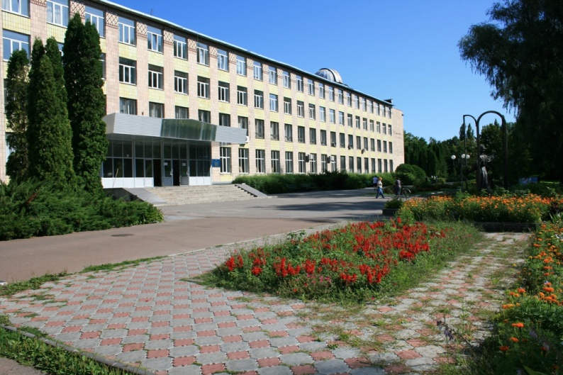
Ніжинський державний університет
імені Миколи Гоголя –
це багатопрофільний освітньо-науковий заклад із сучасною навчально-матеріальною і науково-методичною базою, розвиненою інфраструктурою, де здійснюється підготовка бакалаврів, спеціалістів і магістрів із 27 спеціальностей на 7 факультетах: філологічному, іноземних мов, історико-юридичному, психології та соціальної роботи, культури і мистецтв, природничо-географічному, фізико-математичному.
www.ndu.edu.ua

Slide 16
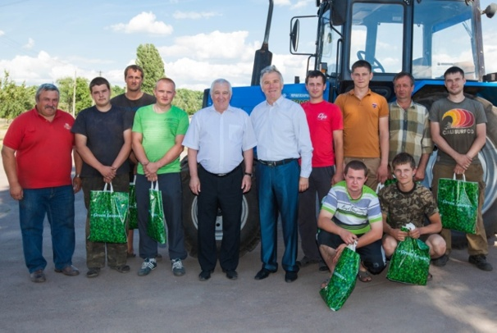
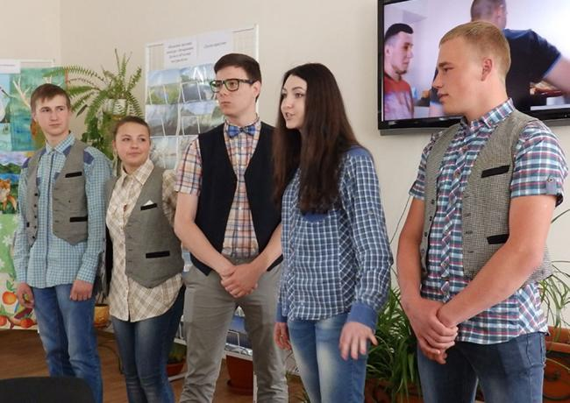
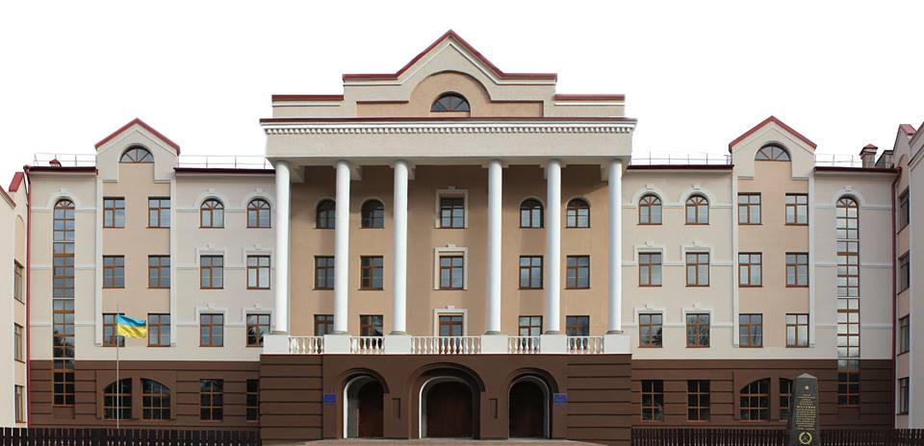
Відокремлений підрозділ
Національного університету біоресурсів і природокористування України
„Ніжинський агротехнічний інститут”
є флагманом аграрної освіти Чернігівщини, закладом з поглибленою практичною підготовкою фахівців.
В інституті функціонують три факультети: механізації сільського господарства, електрифікації і автоматизації сільського господарства, економіки та менеджменту, на яких здійснюється підготовка фахівців за 5 спеціальностями бакалавра та 4 – спеціаліста.
nati.org.ua

Slide 17
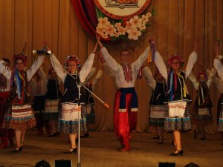
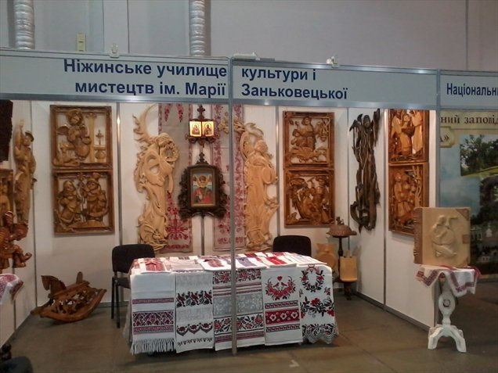
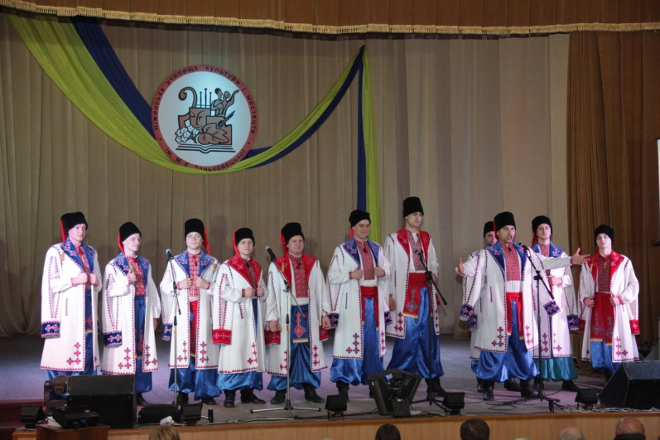
Ніжинське училище культури і мистецтв
імені Марії Заньковецької
— вищий навчальний заклад І-ІІ рівня акредитації, один із осередків національної культури і духовності Чернігівщини, професійних культурних та мистецьких кадрів, які відомі не лише в Україні, а й далеко за її межами.
Навчальний заклад готує фахівців за освітньо-кваліфікаційним рівнем молодшого спеціаліста за спеціальностями: народна художня творчість, бібліотечна справа, хореографія та декоративно-прикладне мистецтво.
nukim.org.ua

Slide 18
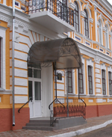
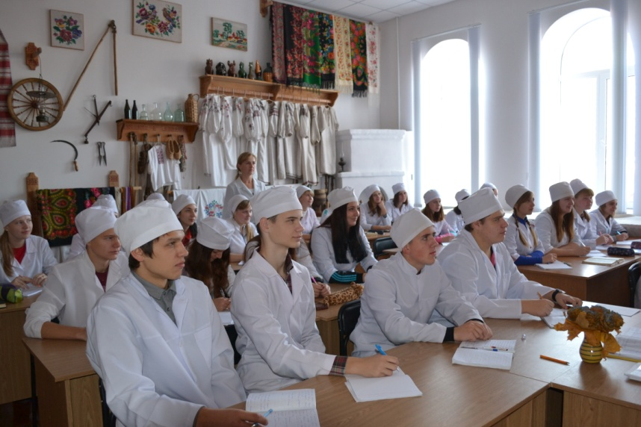
НІЖИНСЬКИЙ МЕДИЧНИЙ КОЛЕДЖ Чернігівської обласної ради
є державним навчальним закладом комунальної форми власності.
На базі коледжу здійснюється підготовка фахівців за освітньо-кваліфікаційним рівнем молодший спеціаліст за 3 спеціальностями:
лікувальна справа
сестринська справа
акушерська справа
nmedcol.com.ua

Slide 19
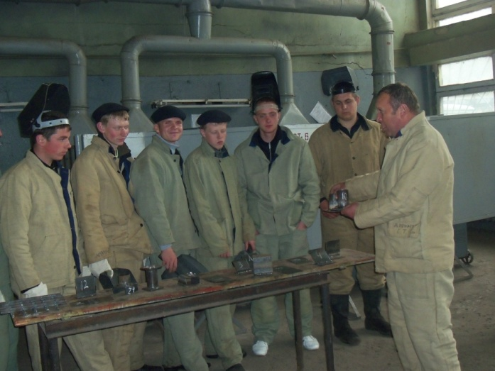
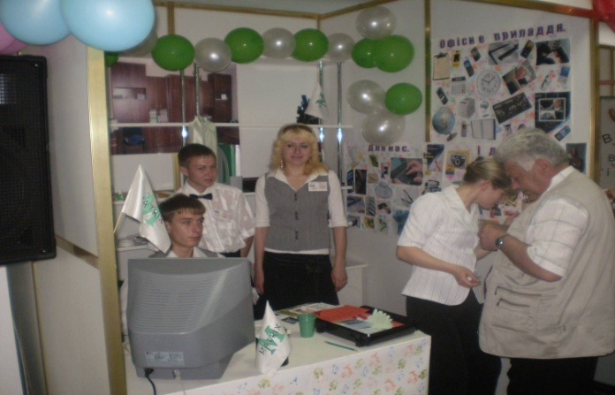
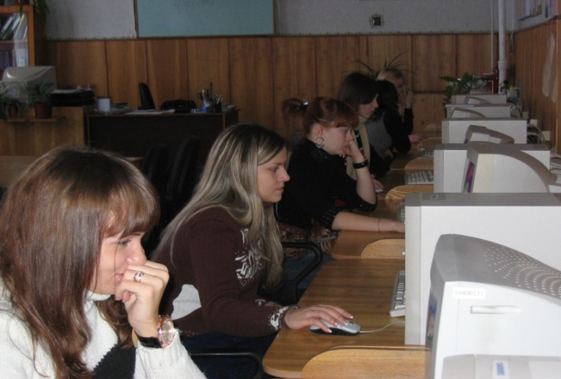
Ніжинський професійний ліцей побуту та сервісу
– це навчальний заклад з багатою історією та давніми традиціями. За час свого існування наш ліцей підготував тисячі висококваліфікованих працівників з різних професій.
На даний час проводиться підготовка спеціалістів за такими напрямками: кухар, кондитер, оператор комп'ютерного набору, секретар керівника (підприємства, організації, установи), агент з постачання, штукатур, лицювальник-плиточник, продавець продовольчих та непродовольчих товарів, електрогазозварник, монтажник санітарно-технічних систем та устаткування, електрогазозварник, швачка, кравець

Slide 20
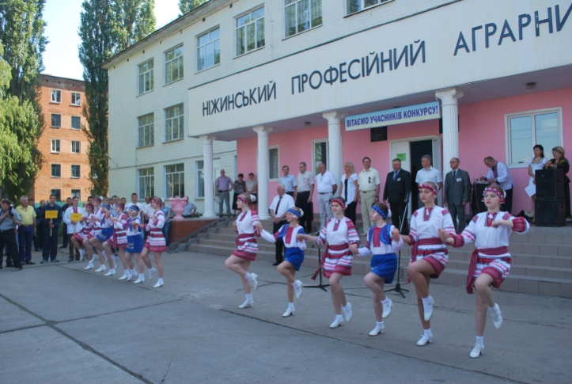
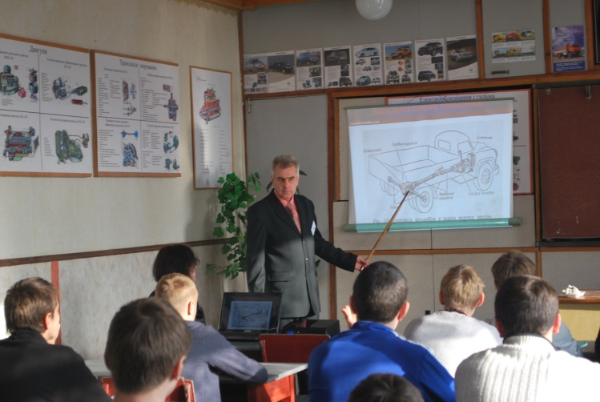
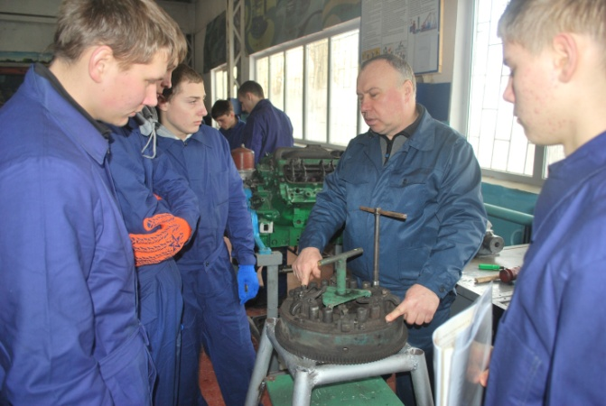
Ніжинський професійний аграрний ліцей Чернгівської області –
є державним професійно-технічним навчальним закладом другого атестаційного рівня.
Cтворений 27 квітня
1944 року.
Кожного року навчальний заклад навчає понад 500 учнів та слухачів для будівельної, аграрної та транспортної галузей економіки України.

Slide 21
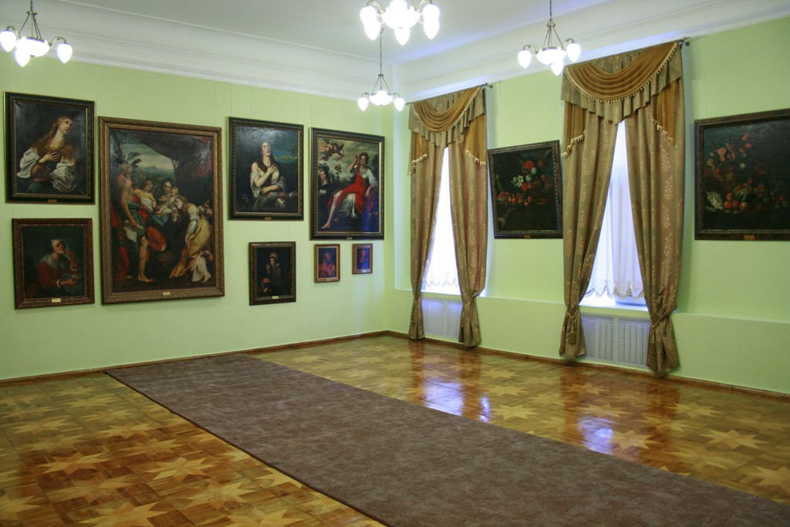
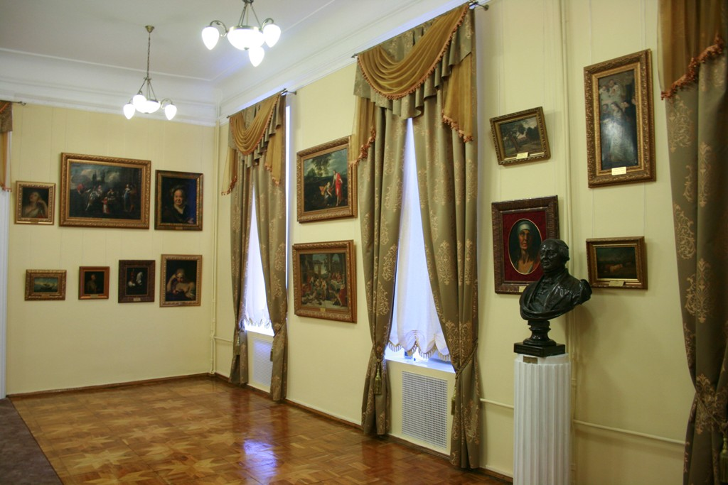
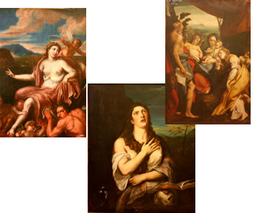
Картинна галерея Ніжинського державного університету – одне з найцінніших художніх зібрань України, у трьох залах якої представлений живопис різних епох

Slide 22
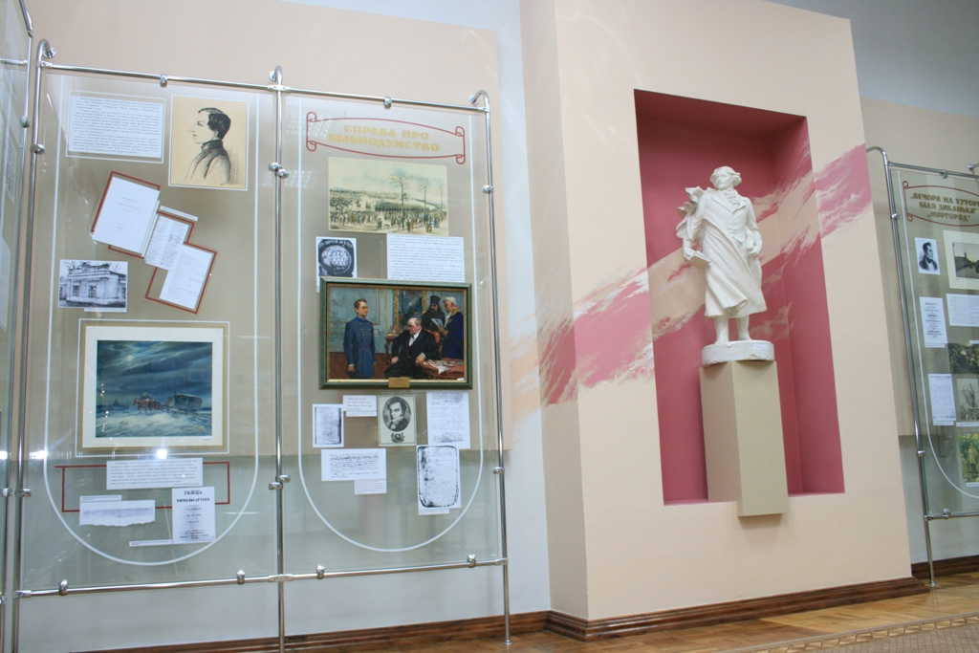
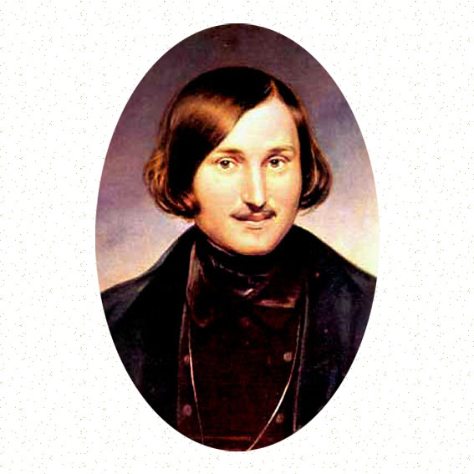
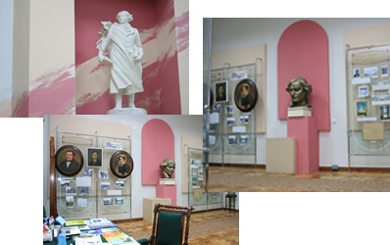
Музей Миколи Гоголя

Slide 23
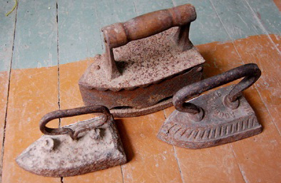
Ніжинський краєзнавчий музей ім. Спаського І.Г.
До складу музейної інфраструктури Ніжинського краєзнавчого музею ім. Спаського І.Г. входять: повнопрофільні експозиції історичного відділу, відділу «Природа Приостер’я», художнього відділу, відділу «Поштова станція» та відділ фондів.

Slide 24
Місто підтримує першість у багатьох історико-культурних візіях: перший пам’ятник М.Гоголю, перша діюча аптека на Лівобережжі, перший Музей рідкісної книги

Slide 25
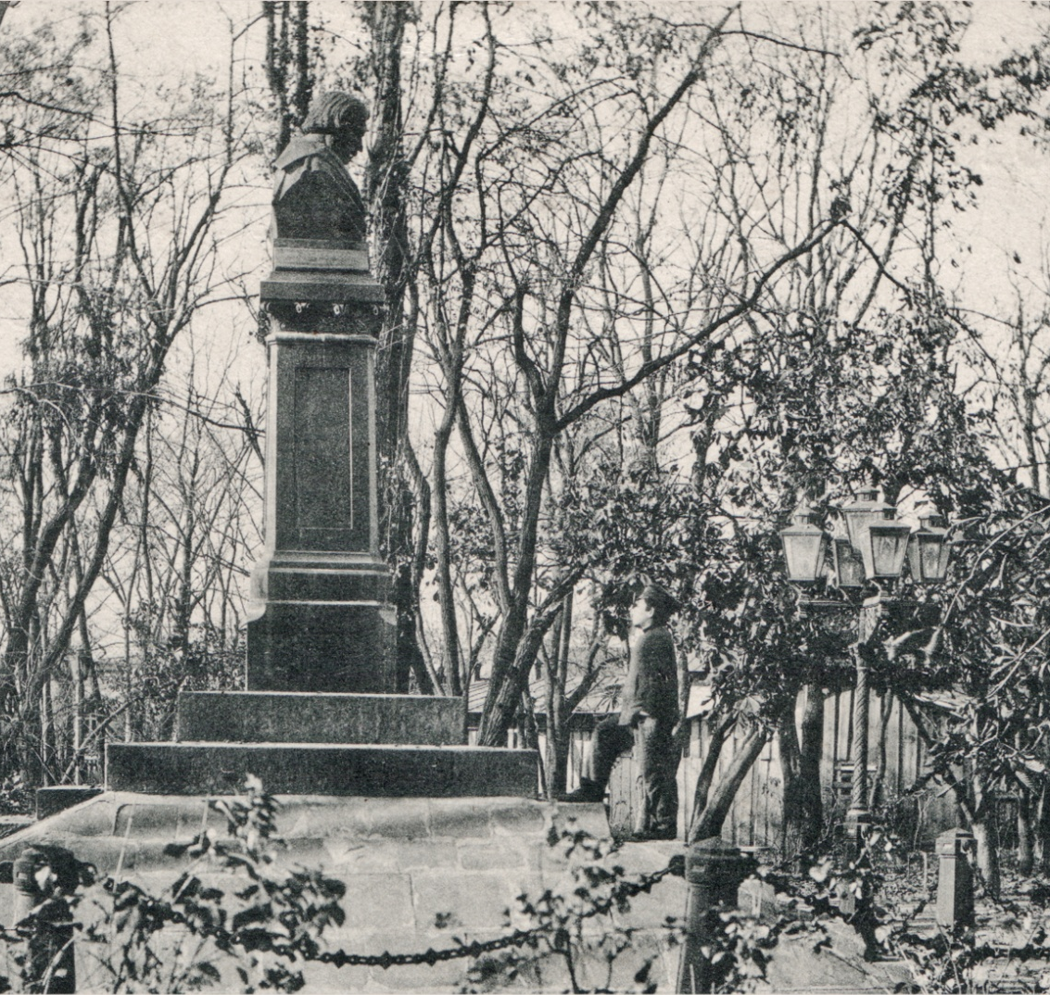
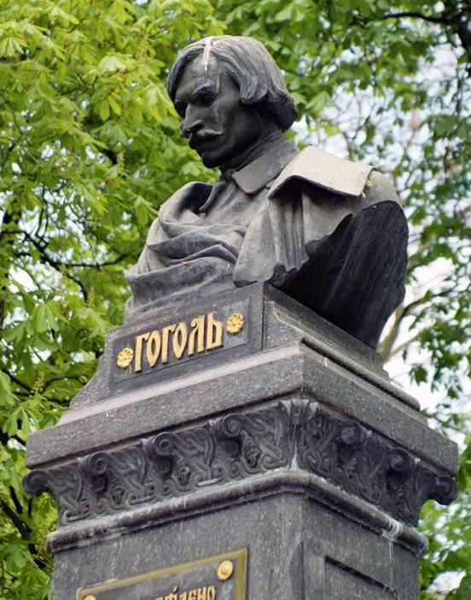
В 1881 році на народні кошти, в міському парку був споруджений перший в Росії пам’ятник Миколі Гоголю роботи талановитого скульптора П.П.Забіли.

Slide 26
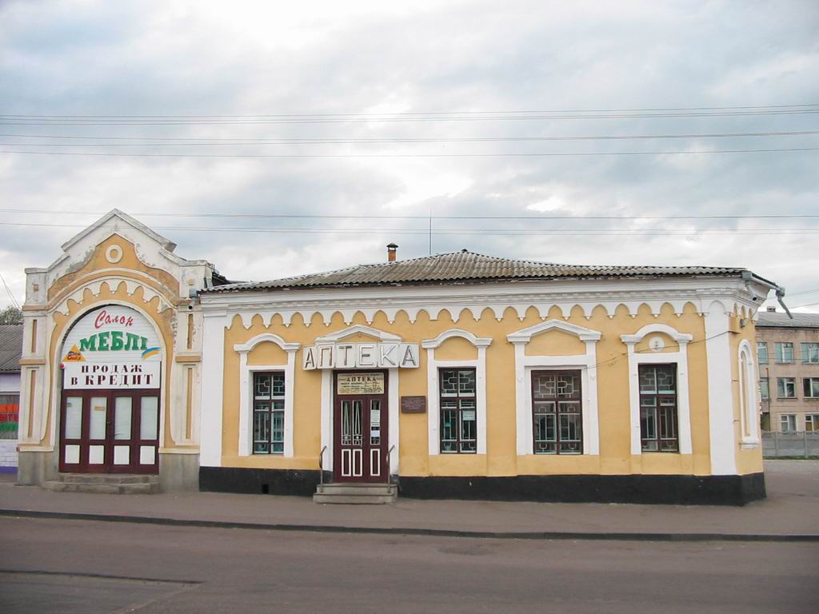
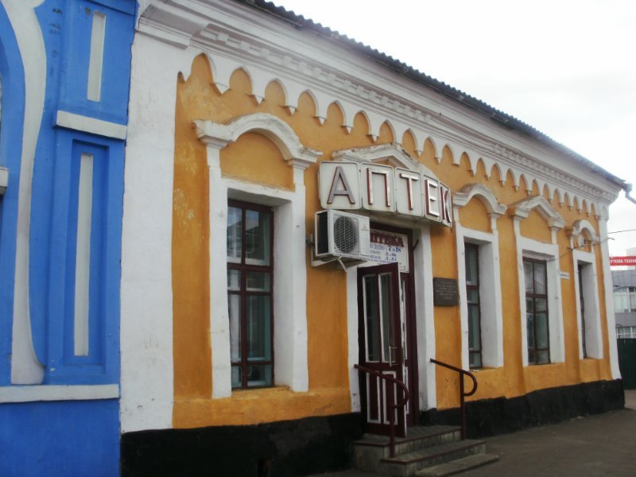
У 1777 р. аптеку відкрив відставний лікар Ізюмського Гусарського полку Михайло Лігда, ніжинський грек за походженням. Вона була єдиною вЧернігівському намісництві. Для неї було збудоване спеціальне приміщення, яке збереглося до нашого часу.

Slide 27
В центрі Ніжина, на другому поверсі старовинної будівлі колишнього купецького зібрання, де зараз розташувалася фундаментальна бібліотека
Ніжинського державного університету імені Миколи Гоголя, знаходиться
Музей рідкісної книги імені Г.П.Васильківського.

Slide 28
Відвідувача відразу вражає атмосфера музею: запах старого паперу, величезні фоліанти у шкіряних та пергаментних палітурках із золотим тисненням, припалі віковим порохом незвичайного велетенського формату обкладинки, видрукувані червоної кіновар’ю вигадливі кириличні заголовки, суворі, наче вишикувані на плацу, рядки готичних текстів

Slide 29
Саме в Ніжині зберігся вражаючий двохсотлітній ансамбль Поштової станції – єдиної, що збереглась на Україні. Велика плеяда імен видатних українських та світових діячів, пов’язана з цією перлиною культурної спадщини Лівобережжя.

Slide 30
Поштова станція
В різний час на Ніжинській поштовій станції серед численних подорожуючих зупинялось багато видатних діячів культури
М.В.Ломоносов (І733р.), Д.І.Фонвізін (І786р.), О.С.Пушкін (І824р.), О.С.Грибоєдов (І825р.), М.В.Гоголь (І828р.),
М.І.Глінка (І838р.), Т.Г.Шевченко (І846р.), М.С.Лесков (І849р.), 0.В.Маркевич (І85Ір.),
Марко Вовчок (І858р.) і багато інших

Slide 31
В окремому залі відтворено інтер’єр робочого місця станційного наглядача - старовинний стіл, стільці, рахівниця, поштові прилади, старовинний настінний годинник і дзеркало XIX ст. з різьбою роботи місцевого майстра; куточок для проїжджаючих з самоваром, чайним посудом, меблями, дорожні валізи, скрині

Slide 32
Понад 20 років Ніжинська міська рада та її виконавчий комітет працює над створенням Державного історико - архітектурного заповідника «Древній Ніжин». Це дасть можливість представити Ніжин, як місто, що відіграло значну історичну роль в становленні української державності та розвитку національної культури, відновити та реконструювати історичний центр міста Ніжина, залучити до міста нові інвестиційні проекти, розвинути туристичну інфраструктуру.

Slide 34
Дякую за увагу!
Ніжин – місто,
перебування в якому
– це подарунок для тебе!

Slide 35
Презентацію розробила і підготувала спеціаліст управління культури і туризму Ніжинської міської ради
Сімкіна О.В.
Контактні телефони: (04631) 2-35-51

